Slide 1
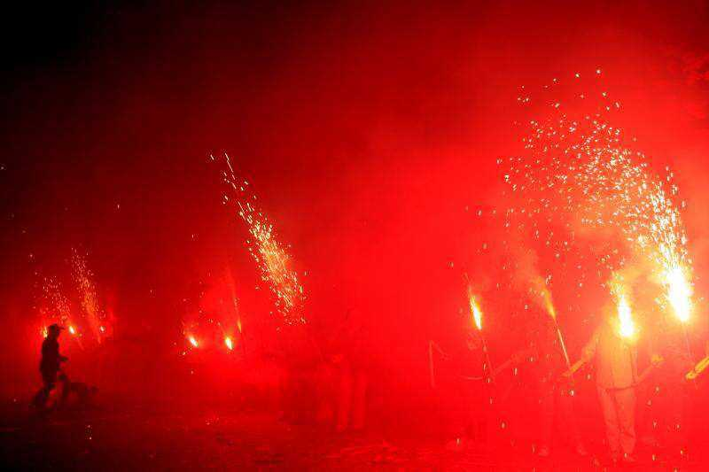
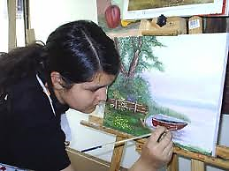
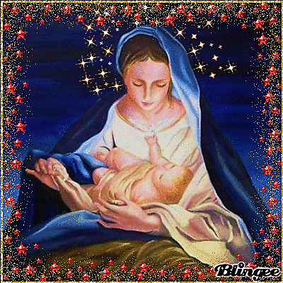
C R E C I E N D O : 2..

Slide 2
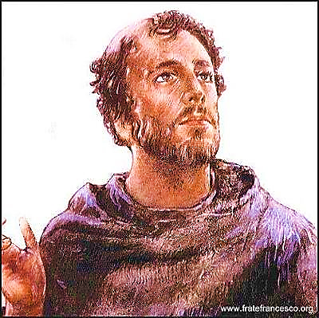
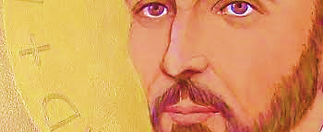
Otea la vida de S. Francisco, S. Ignacio…,
TE AYUDARÁN A CRECER

Slide 3
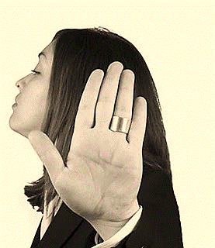
Examínate y “frena” este mundo secularizado

Slide 4
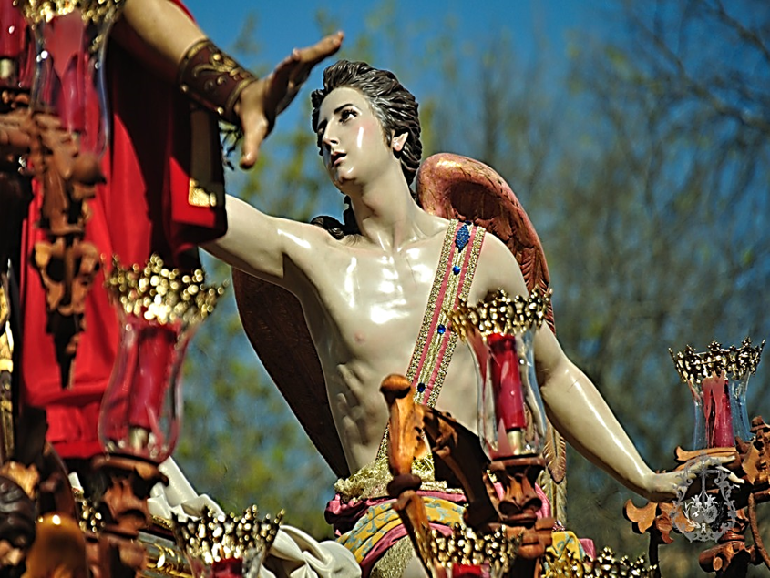
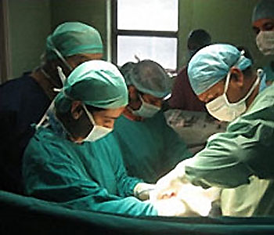
Ves haciéndote interior y profesionalmente

Slide 5
Las espigas crecerán si las riegas

Slide 6
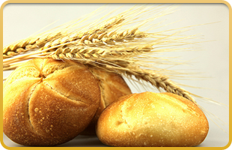
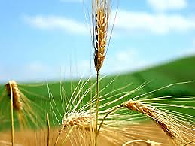
EL PAN QUE FUE UN DÍA SEMILLA…

Slide 7
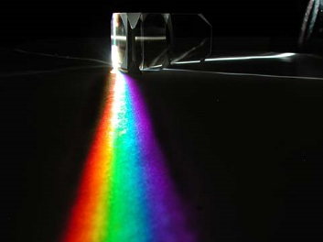
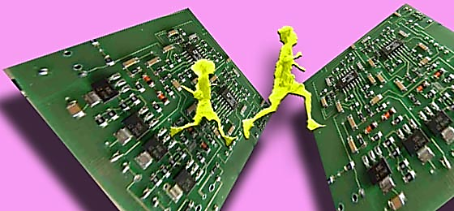
EL PROGRESO PRECISA REFLEXIÓN

Slide 8
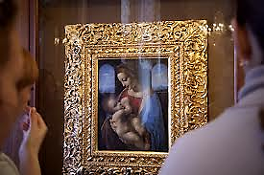
SE FIRME EN TUS SANAS CREENCIAS

Slide 9
Las alturas comienzan desde abajo

Slide 10
Si has tropezado, mira, rastrea las causas

Slide 11
En la familia se va gestando la F E

Slide 12
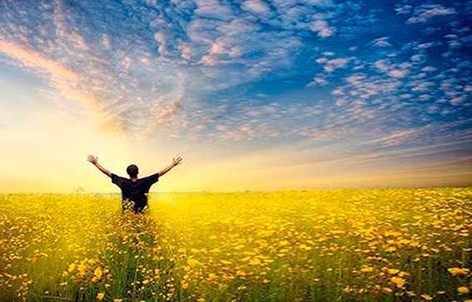
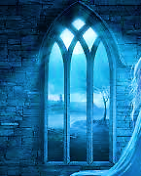
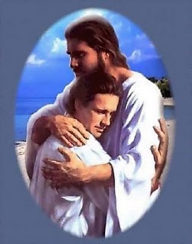
¿Cómo vas a estar alegre si no dedicas un ratito a Dios?

Slide 13
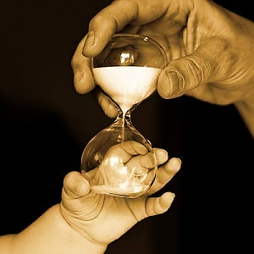
LA COLABORACIÓN ES V I D A

Slide 14
S E R V I R, E S:
SER MISERICORDIOSO
ENTREGADO
ORAR
SER VALIENTE
VIGOROSO
HACER EL BIEN

Slide 15
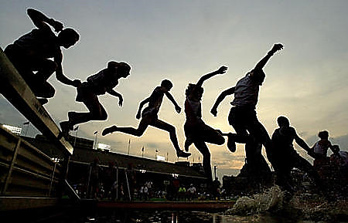
CAMINAR JUNTOS ES
ENRIQUECIMIENTO CREATIVO

Slide 16
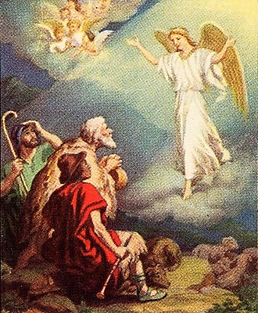
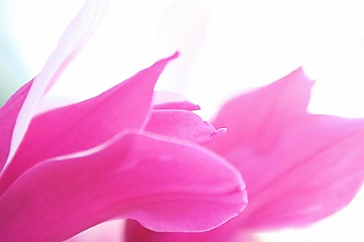
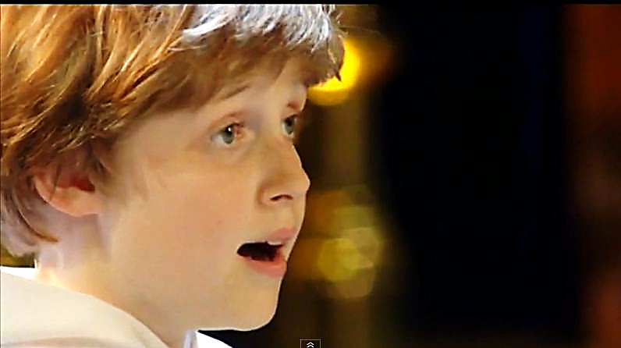
Si sientes la voz de DIOS, síguele ayudando a la Humanidad

Slide 17
LA VACIEDAD DEL SEÑOR ES DESORIENTACIÓN
?

Slide 18
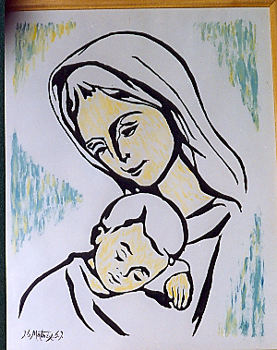
Siente las virtudes de MARÍA, madre de DIOS y nuestra

Slide 19
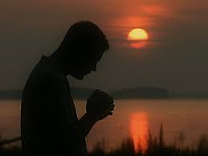
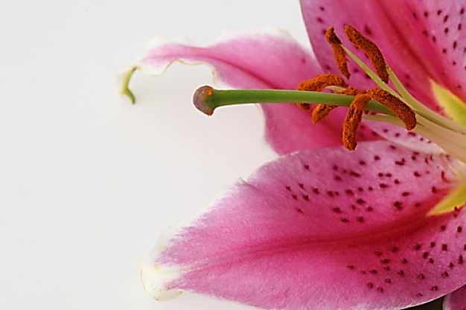
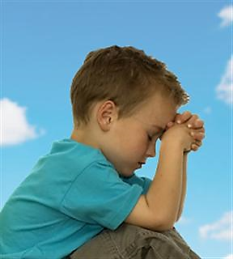
Crecerás como persona si valoras el O R A R

Slide 20
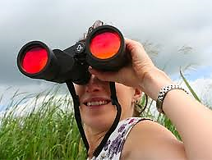
Hacerse es dejarse formar

Slide 21
No arreglaremos el mundo si no comienzo yo…

Slide 22
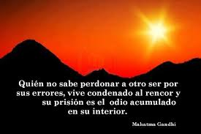
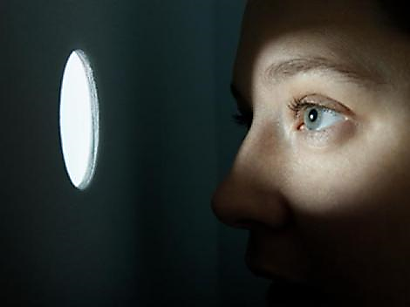
Si eres consecuente crecerás y harás crecer

Slide 23
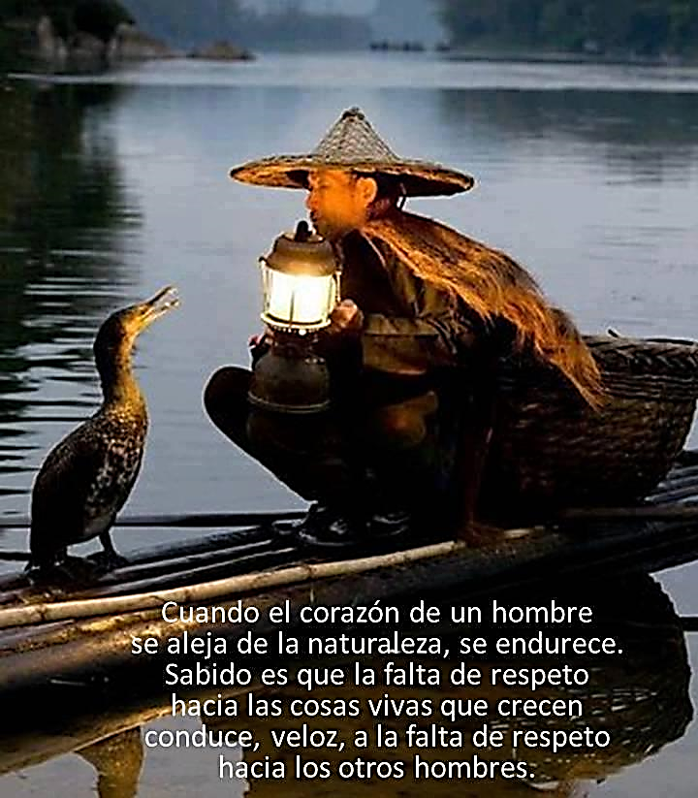
La persona agradecida se hace querer

Slide 24
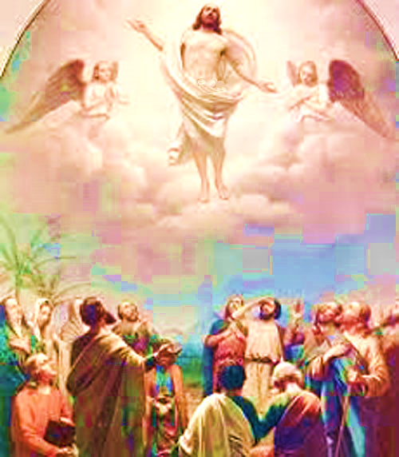
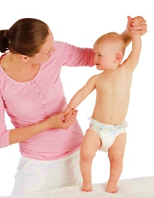
C R E C E R
HACER EL BIEN
SUPERACIÓN
CONSECUENTE
CONSTANCIA
CARÁCTER
ESMERARSE

Slide 25
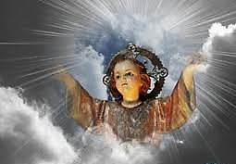
SI QUIERES TRANSMITIR VALORES, SIÉNTELOS

Slide 26
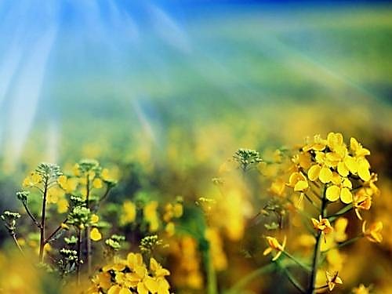
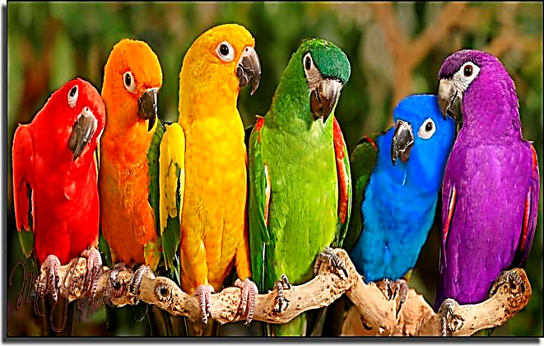
Todo crecimiento supone un querer y cuidados

Slide 27
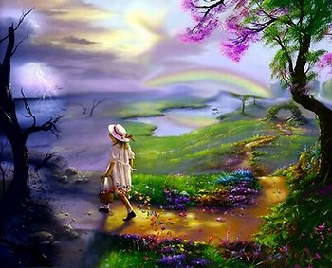
AYUDA A
HACER
CRECER
LOS
BIENES
DEL
ALMA y de la TIERRA

Slide 28
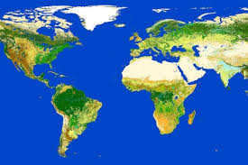
¿Cómo crecerás si no dominas el carácter?

Slide 29
No aprenderás si no estás a t e n t o y te esfuerzas por S E R

Slide 30
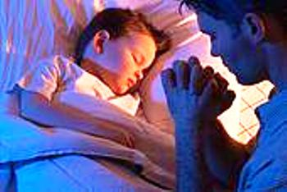
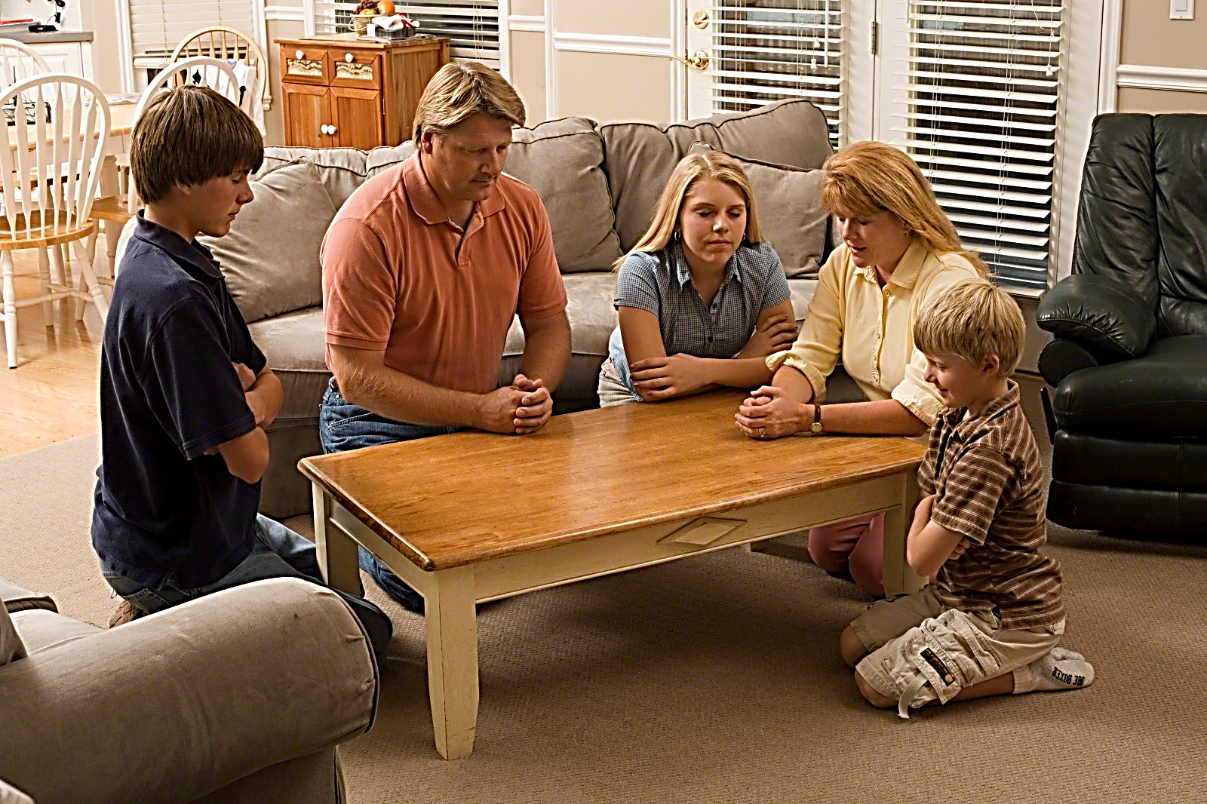
Dejemos crecer los sentimientos religiosos
José Soler Mataix

